Slide 1

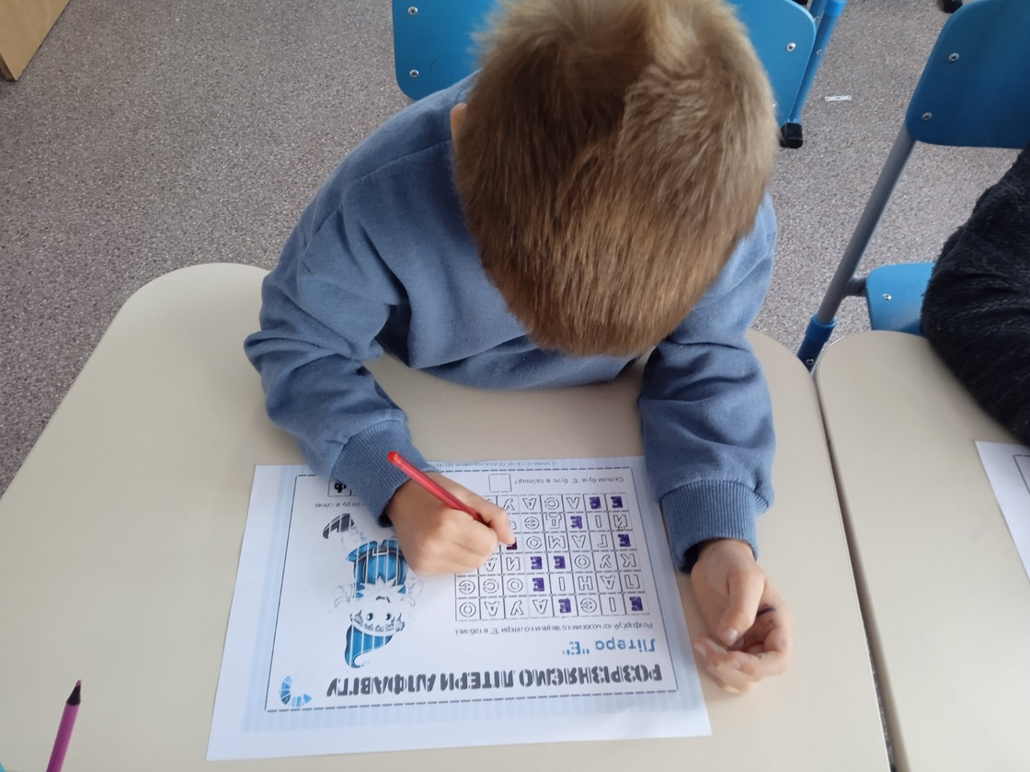

Формувальне оцінювання: як зробити
його зрозумілим, ефективним та дружнім
для дитини.

Slide 2
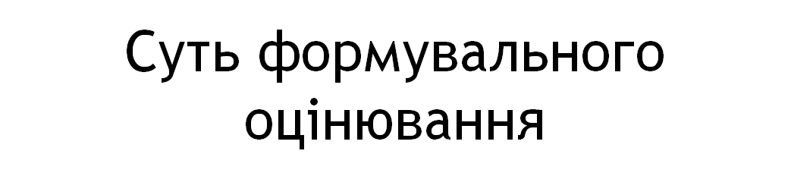
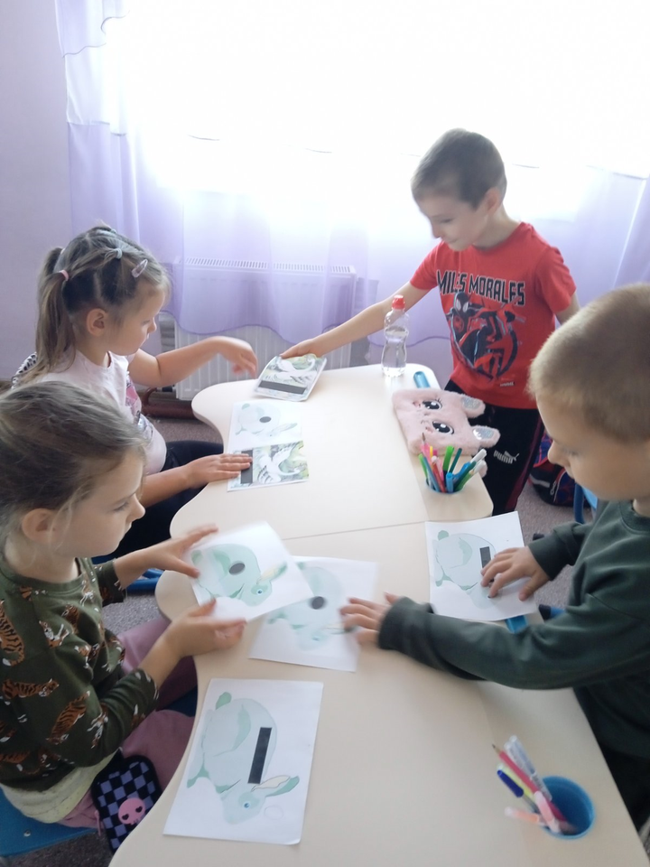
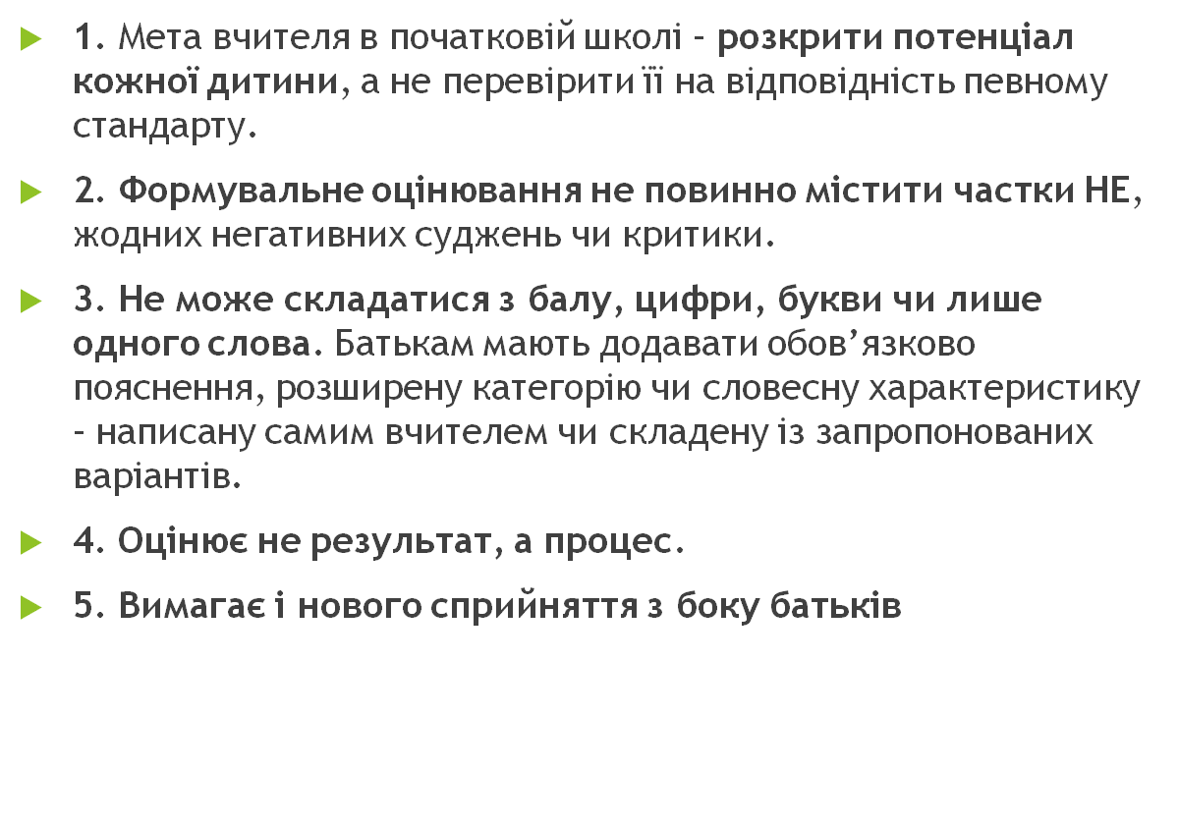

Slide 3
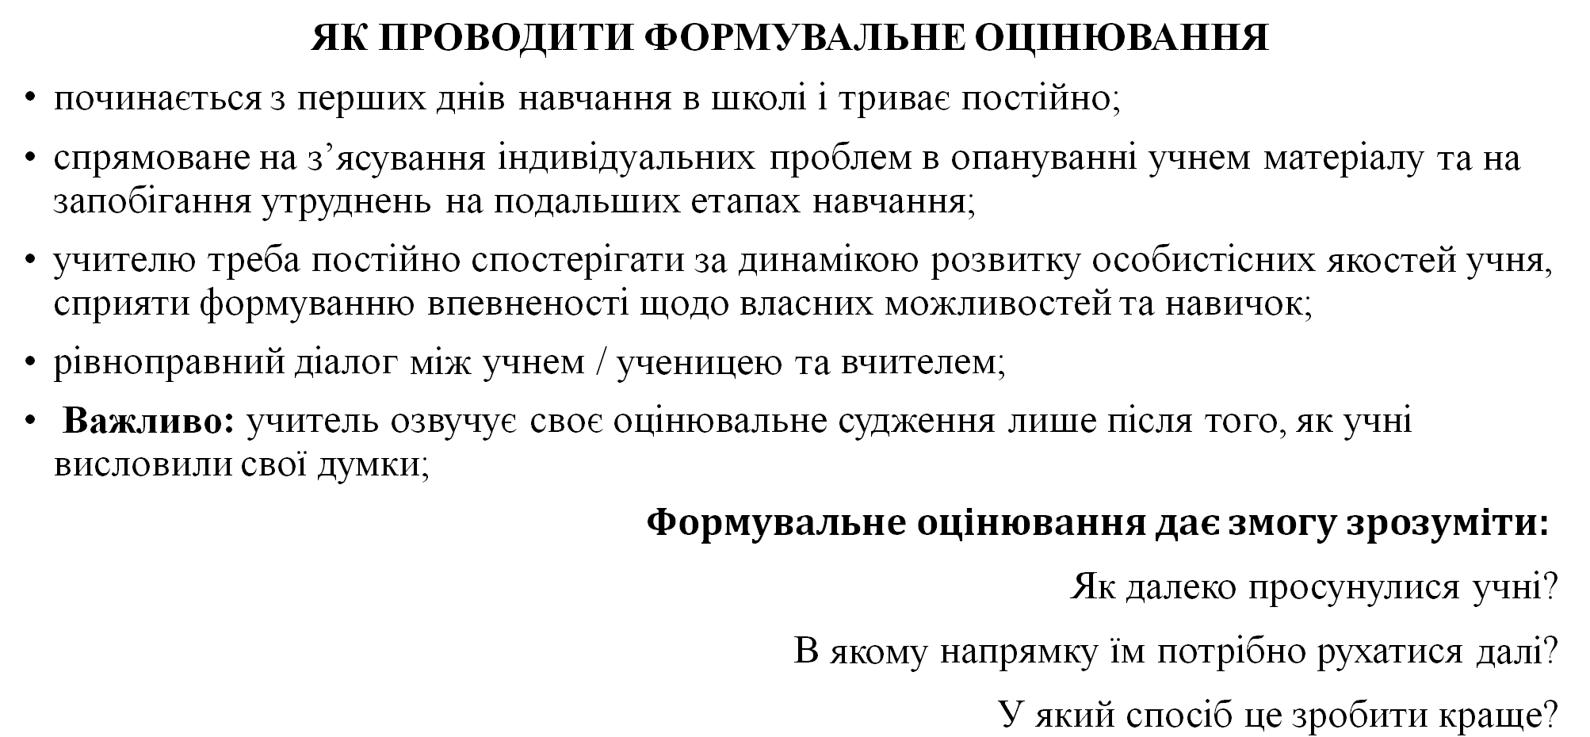
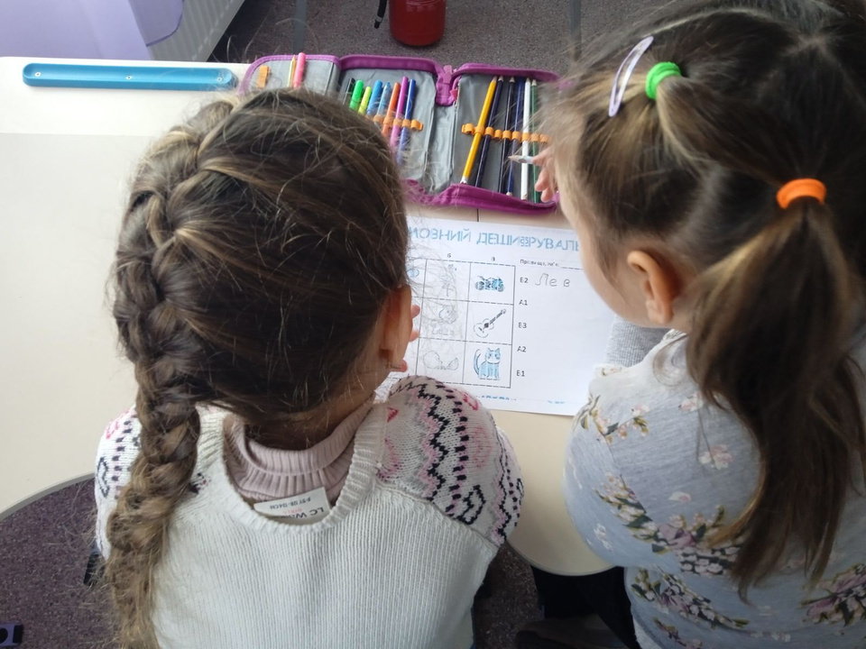

Slide 4

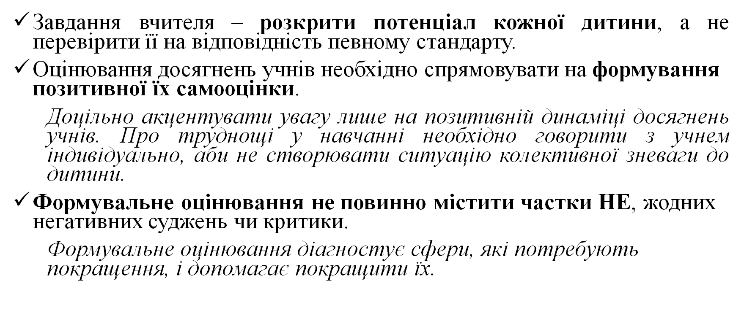

Slide 5
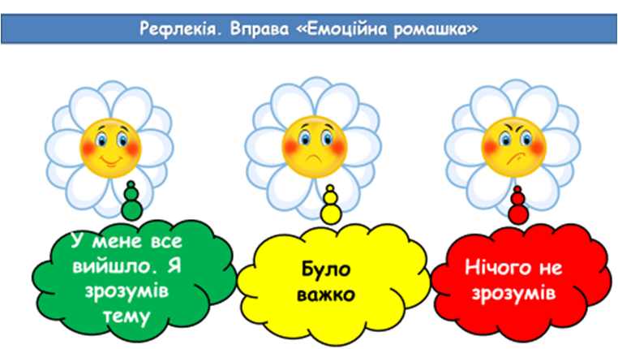
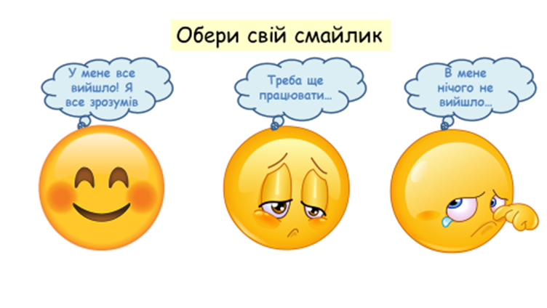
Використовую сигнальні картки .
Замість жестів пропоную учням показувати картки певного кольору:
• Я зрозумів — зелена картка;
• Я не зовсім зрозумів або
•Я не все зрозумів — жовта;
• Я не зрозумів — червона.

Slide 6
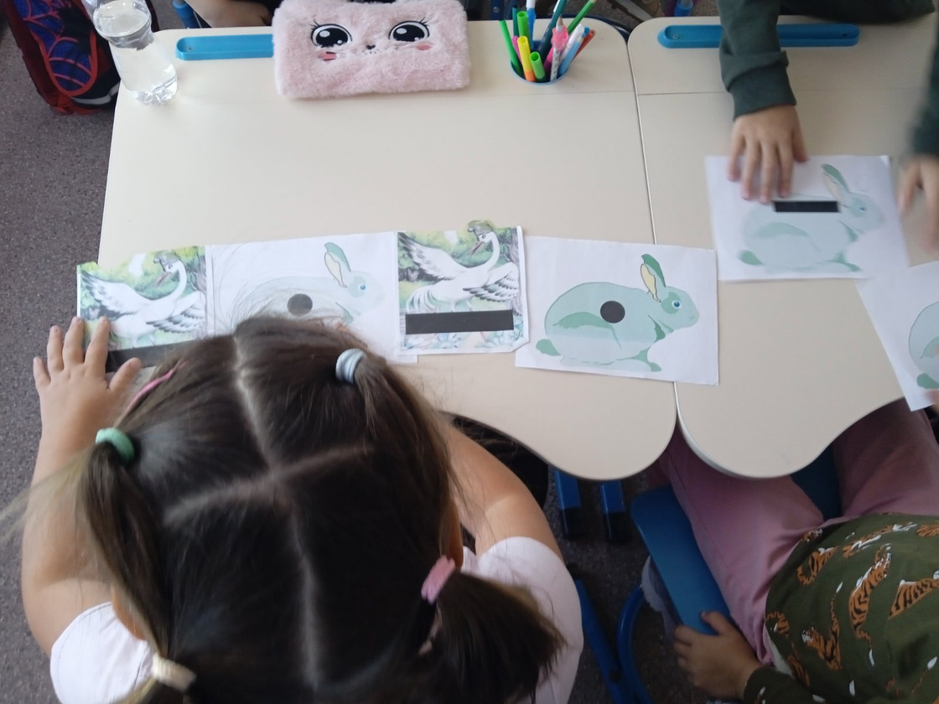
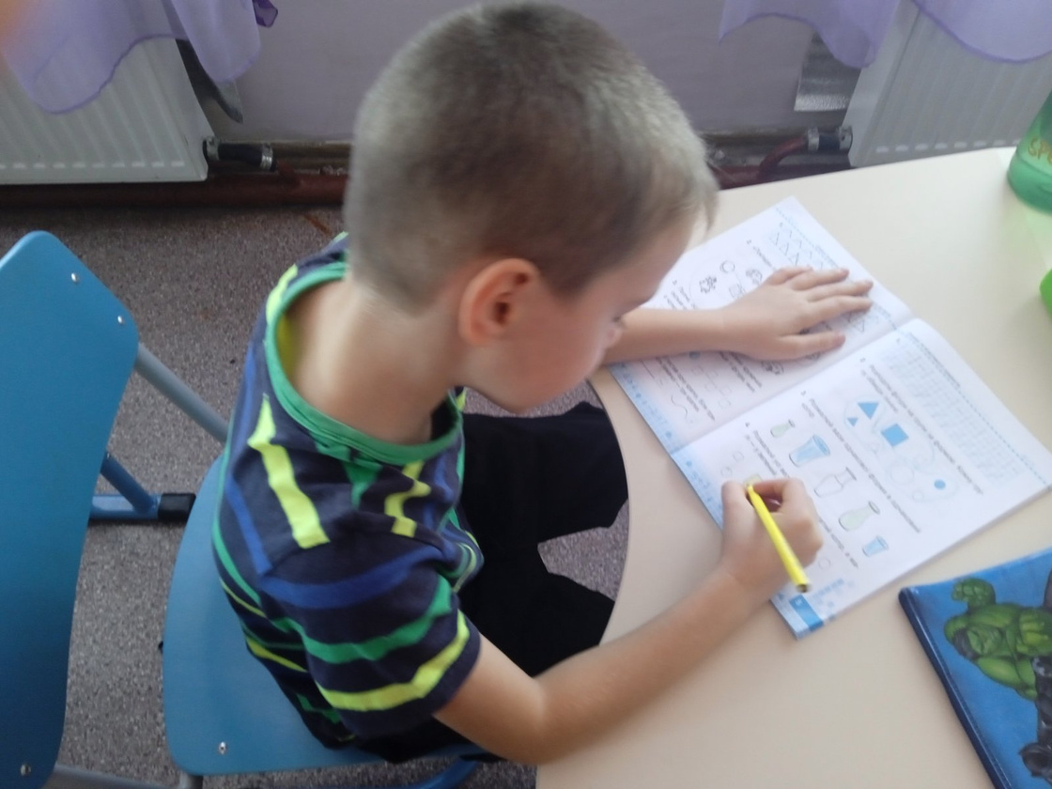
Вправа «Хибні завдання».
Навмисно даю учням завдання з типовими помилками, роблю передбачувані помилкові судження. Учні люблять відшукувати помилки й неточності в судженнях, яких я припускаюсь.

Slide 7
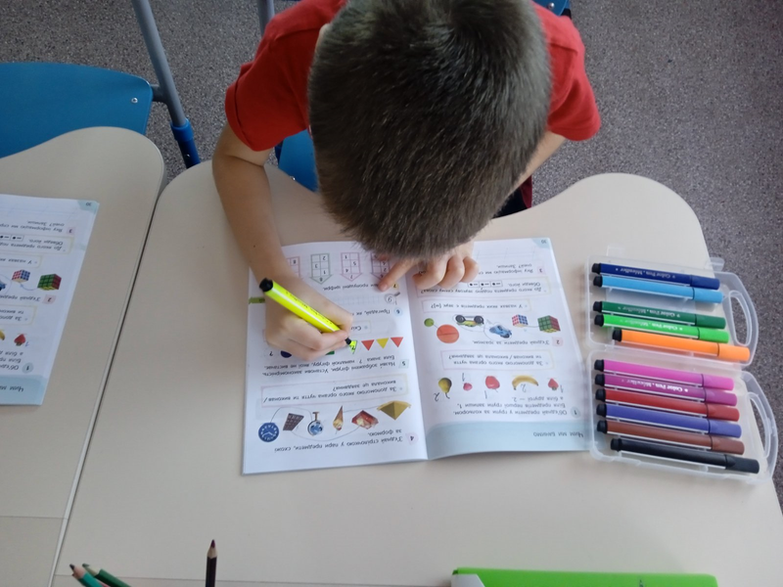
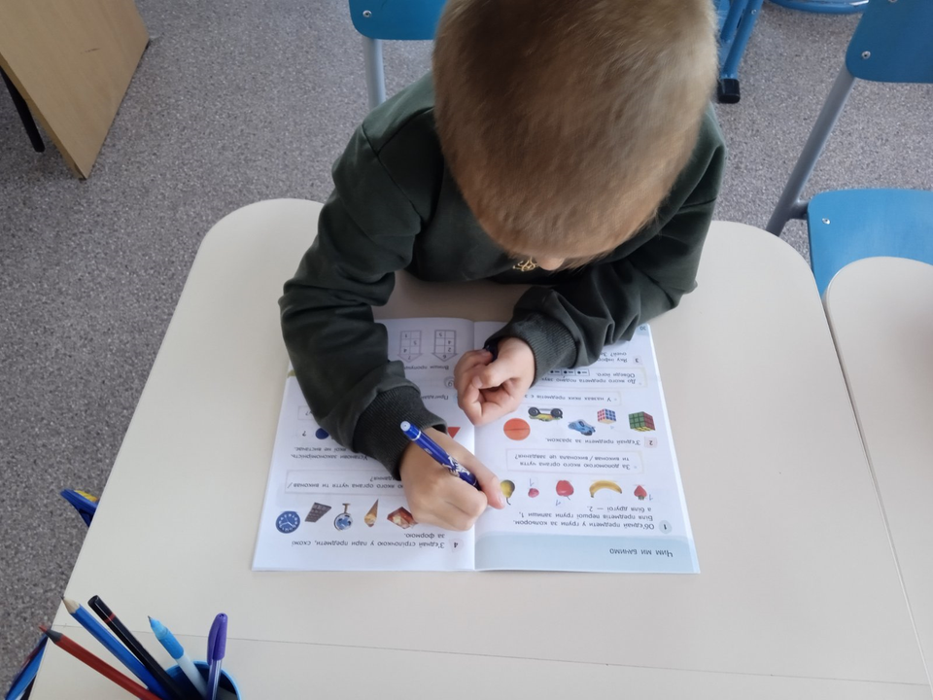
Також важливо завжди зосереджуватися на тому, як добре, а не швидко учні досягають своєї мети. Навіть під час розфарбовування можна спостерігати, що деякі діти зафарбовують все одним кольором, виходять за межі контуру малюнку і швидко тягнуть догори руку, викрикуючи: «Я вже! Я перший!» Інші навпаки, кольори обирають ретельно, розфарбовують охайно, не поспішаючи. Тут вже й самі діти повинні оцінити результати роботи, висловити свої враження, побажання. Намагаюсь вчити дітей, що оцінювати треба роботу, а не конкретну дитину.

Slide 8



